Slide 1
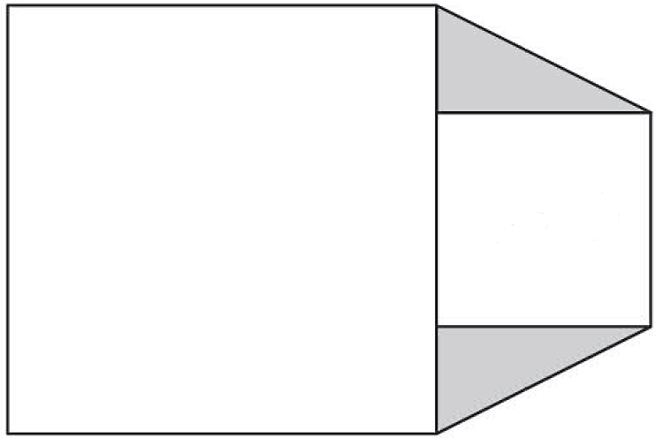
19.
(16－8)÷2 cm
8cm
16cm
64 = 8 × 8
8cm
64cm²
正方形的邊長是8cm。
16cm
上圖由兩個正方形和兩個大小相同的三角形組成。
每個三角形的面積是________cm²。
16
三角形的面積 = 底×高÷2
= 8×
(16－8)÷2
÷2
= 16(cm²)
Notes:
要求：每個三角形的面積。
已知：組合圖中大正方形的邊長和小正方形的面積。
步驟：
①先計算小正方形的邊長；
②再找出三角形底和高分別與兩個正方形邊長的關係；
③最後計算。

Slide 2
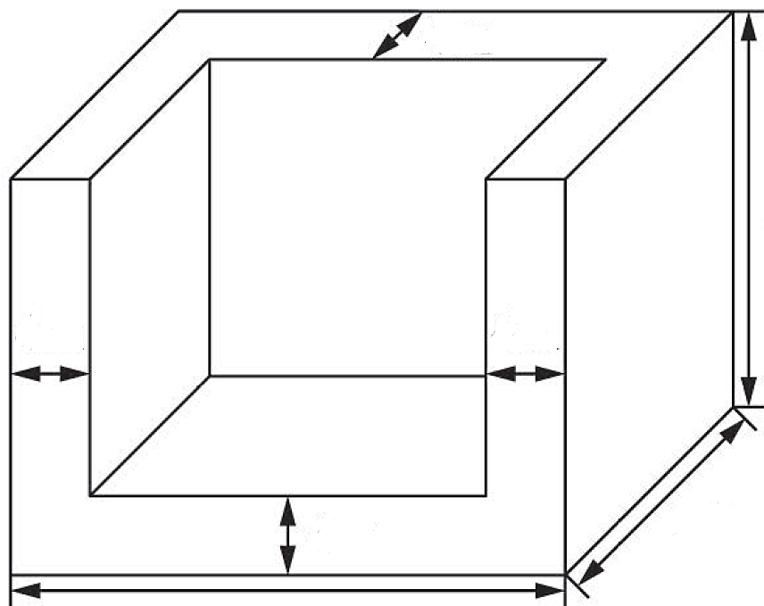
20.
4m
(20－4)m
20m
(20－4)m
(20－4)m
4m
4m
(28－4 × 2)m
(20－4)m
4m
20m
(28－4 × 2)m
28m
上圖立體的體積是_________m³。
6080
立體的體積是：
28×20×20－(28－4×2) × (20－4)×(20－4)
= 6080(m³)
Notes:
要求：上圖立體的體積。
已知：上圖立體圖。
步驟：
①先觀察上圖立體，
②再考慮用填補法把上圖填補成長方體，
③再分別求長方體和正方體的體積，
④最後計算立體的體積。

Slide 3






26.
頂部
頂部
底部
上圖是一個正方體盒子的摺紙圖樣。當把它摺成
盒子後， 是盒子的頂部。該盒子的底部是以
下哪一個圖樣？
A. B.
C. D.
Notes:
要求：該盒子的底部的圖樣。
已知：
①一個正方體盒子的摺紙圖樣；
②盒子的頂部的圖樣。
步驟：
①先找出盒子的頂部的圖樣；
②再固定盒子的頂部的圖樣摺一摺。

Slide 4
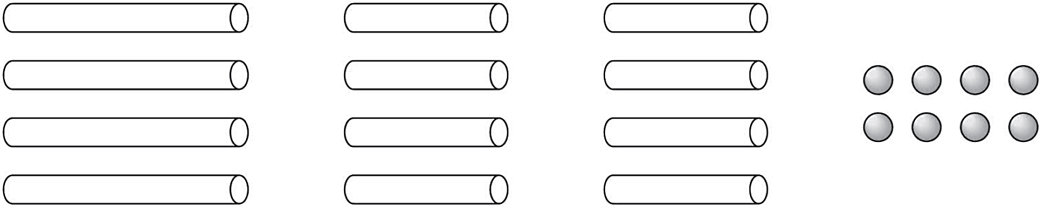
8枝膠棒和8粒膠珠
27.
耀輝有8粒膠珠和12枝膠棒，其中4枝長12cm，其餘的長8cm。
(a) 耀輝用全部較短的膠棒和全部的膠珠* 能 / 不能 (*圈出
答案) 製作一個三角柱的支架。
需要9枝膠棒和6粒膠珠
膠棒不足夠
Notes:
要求：判斷8枝短膠棒和8粒膠珠是否能製作一個三角柱的支架。
已知：8枝短膠棒和8粒膠珠。
步驟：
①先畫一個三角柱支架的草圖；
②再數出一個三角柱支架所需要膠棒和膠珠的數量。

Slide 5
27.
耀輝有8粒膠珠和12枝膠棒，其中4枝長12cm，其餘的長8cm。
(b) 耀輝用以上的材料製成一個長方體。在以下方格紙上畫
出這個長方體的摺紙圖樣。
長方體有4條長12cm的稜和8條長8cm的稜。
12cm
8cm
8cm
Notes:
要求：畫出該長方體的摺紙圖樣。
已知：有8粒膠珠和12枝膠棒，其中4枝長12cm，其餘長8cm。
步驟：
①先畫出長方體的草圖；
②再確定每個面的邊的長度；
③再把長方體相對的兩個面分別塗上相同的顏色；
④再剪開；
⑤最後畫出該長方體的摺紙圖樣。

Slide 6
27.
耀輝有8粒膠珠和12枝膠棒，其中4枝長12cm，其餘的長8cm。
(b) 耀輝用以上的材料製成一個長方體。在以下方格紙上畫
出這個長方體的摺紙圖樣。
12cm
12cm
8cm
8cm
8cm
8cm
8cm
Notes:
要求：畫出該長方體的摺紙圖樣。
已知：有8粒膠珠和12枝膠棒，其中4枝長12cm，其餘長8cm。
步驟：
①先畫出長方體的草圖；
②再確定每個面的邊的長度；
③再把長方體相對的兩個面分別塗上相同的顏色；
④再剪開；
⑤最後畫出該長方體的摺紙圖樣。

Slide 7
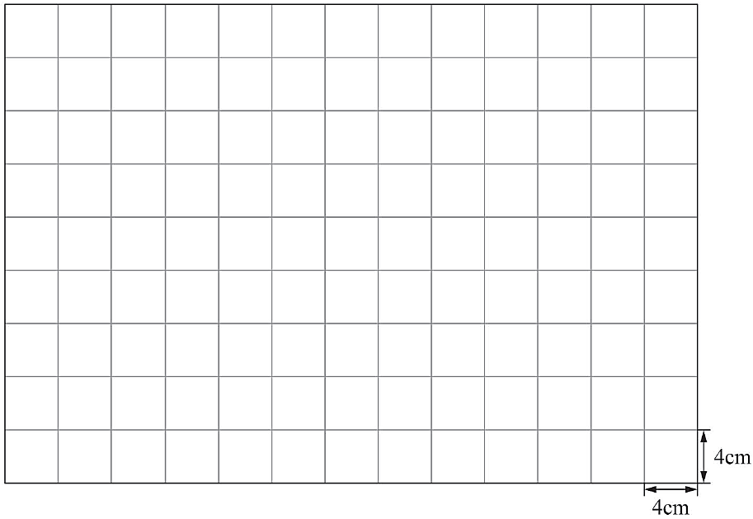
27.
耀輝有8粒膠珠和12枝膠棒，其中4枝長12cm，其餘長8cm。
(b) 耀輝用以上的材料製成一個長方體。在以下方格紙上畫
出這個長方體的摺紙圖樣。
12cm
8cm
8cm
8cm
(其他正確答案也可接受)

